Slide 1
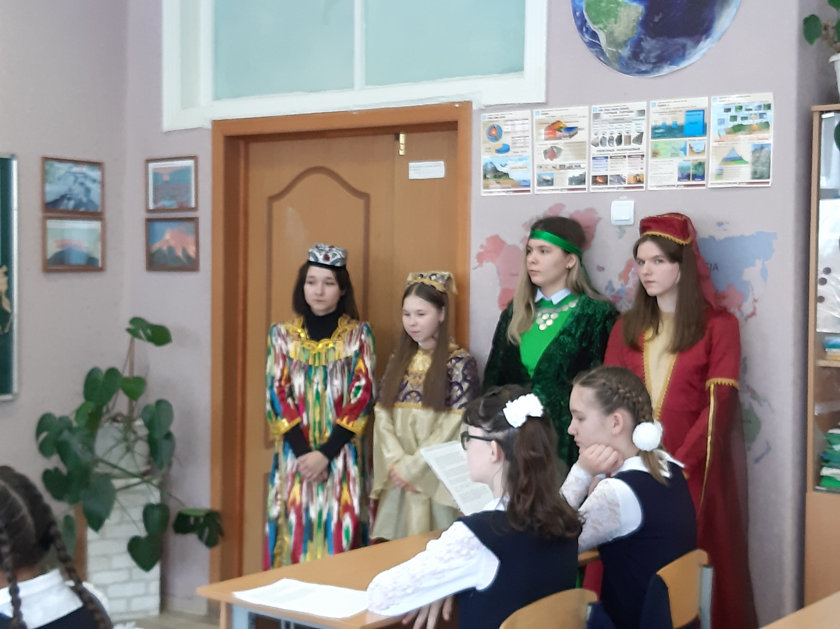
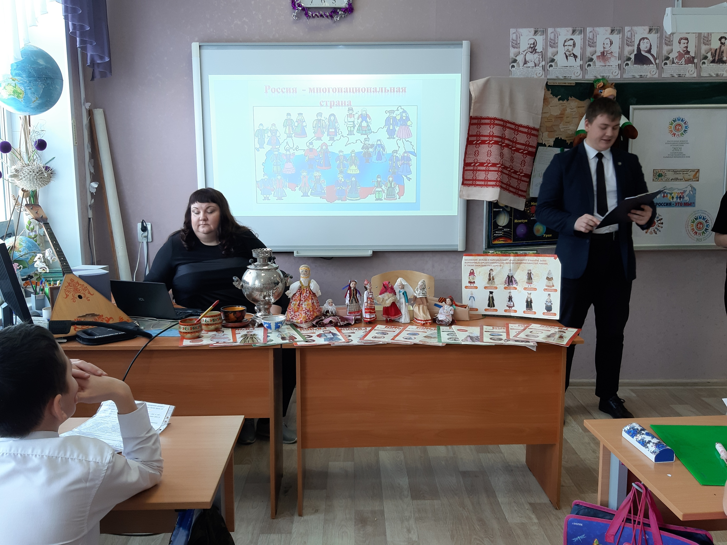



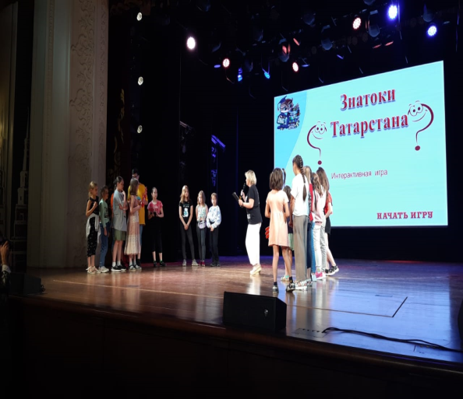
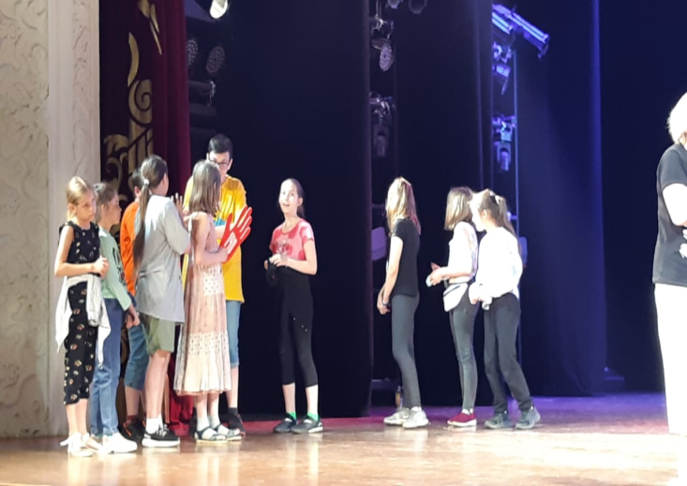
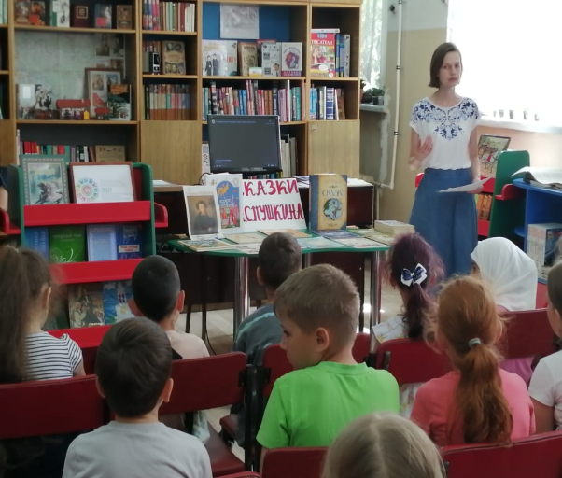
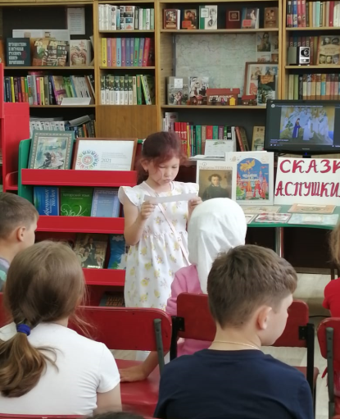
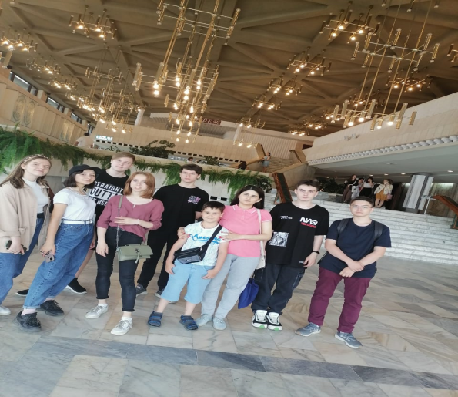
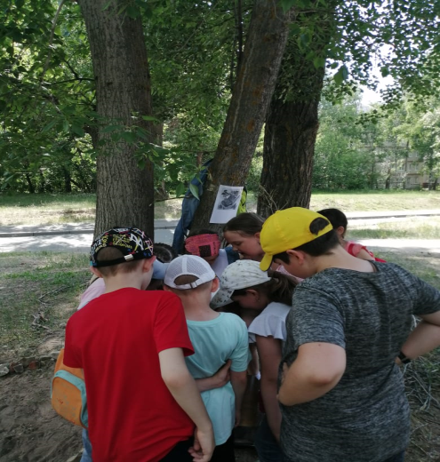
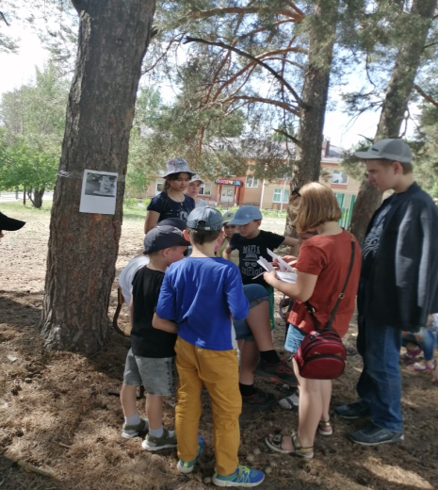
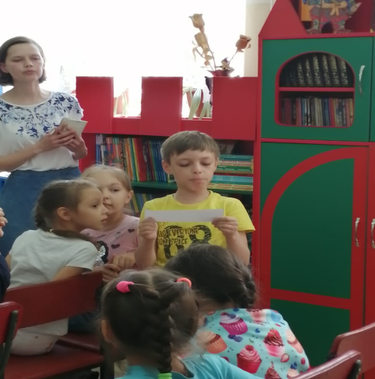
ФОТОРЕПОРТАЖ
МБОУ «СОШ №140» Советского района г. Казани
Июнь 2021

Slide 2
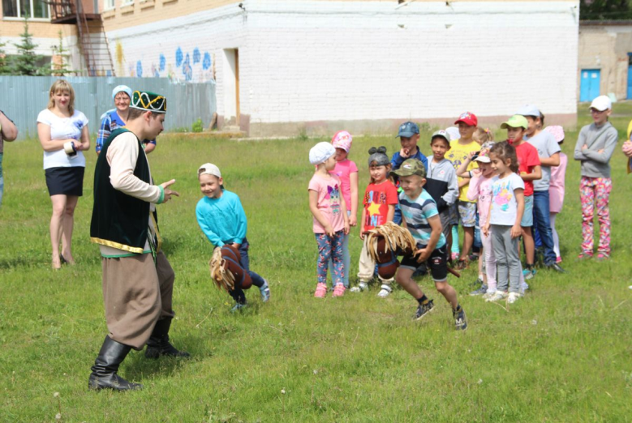
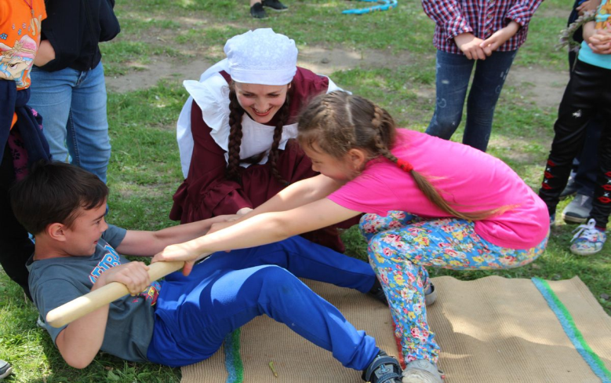
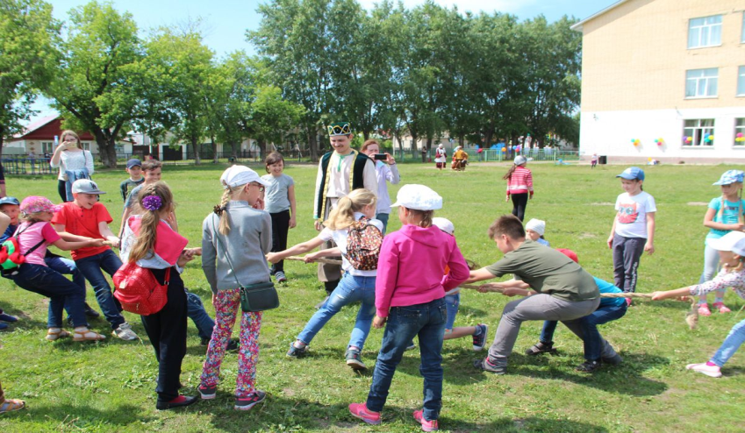
«Сабантуй»
МБОУ «СОШ №140» Советского района г. Казани
Праздник Сабантуй прошел очень весело, было много интересных игр. В Беге в мешках были активны: Мазаев.Д; Желтова.И;Плотникова.А; Никитин.А
Были другие игры: Бег с яйцом
Ануфрива.Д; Таужанов.Э; Сэмка.М.
На перетягивании каната участвовало 3 отряда. Дети были активны во всех играх- бег с водой в ложке, бег в голошах и т.д
Праздник удался!

